Slide 1


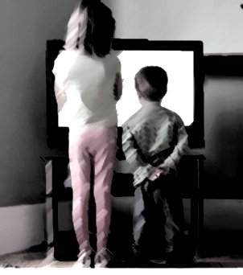
47. ORTAÖĞRETİM ÖĞRENCİLERİ
ARAŞTIRMA PROJELERİ
YARIŞMASI
Küçük Çocukların Televizyonu
Yakından İzleme Problemine
Bulanık Mantık Yaklaşımı
Esra T. - Tuğçe M.

Slide 2
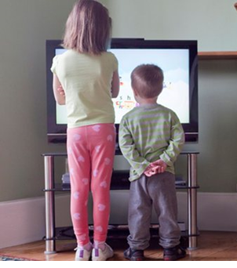
Giriş :
Günümüzde televizyonun olmadığı ev
neredeyse yok gibidir.
Birçok anne baba çocuklarını yetiştirirken
onların televizyonu yakından izlemelerine
şahit olmuş ve bunu kendilerince
yöntemlerle engellemeye çalışmıştır.
Sevdiği çizgi filmi veya reklamları
televizyona yapışık gibi izleyen bir çocuk
görüntüsünden rahatsız olmayacak anne baba herhalde yoktur.

Slide 3
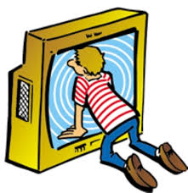
Giriş :
Neden :
Yapılan incelemelerde bunun neden değil
sonuç olduğu ve çocuğun göz bozukluğu
kusurlarından birine sahip olabileceği
söylenmektedir.
Bunun yanı sıra çocuğun dikkat çekmek, uyaranların
canlılığı vb. sebeplerden dolayı da televizyonu yakından
izlediği düşünülmektedir.

Slide 4
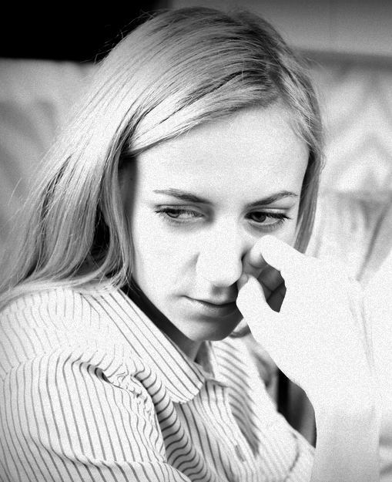
Giriş :
Zararları :
Televizyonu yakından izlemenin erken dönemde
çocuklara ve özellikle gözlere büyük bir zararının
olmadığı tespit edilmiştir.
Gözlerin yorulması, parlak yüzeye bakılması, az da olsa
elektromanyetik alana maruz kalıma vb. zararları vardır.
En önemli etkisi ise televizyon izleme alışkanlığını kazandırmasıdır.
TV izleme alışkanlığının da gelişim açısından küçük çocuklar
üzerindeki zararları ise sayılmayacak kadar çoktur.

Slide 5

Giriş:
Öneriler :
Genelde verilen çözümlerin büyük bir
çoğunluğu tavsiyelerden oluşmaktadır.
Yaptığımız araştırmalarda, kullanılan bir cihaz,
araç veya televizyonlara ait bir özellik
bulamadık.

Slide 6
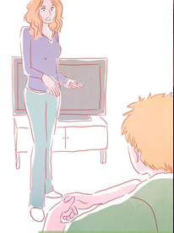
Giriş :
Fakat anne babalar sosyal hayatın
karmaşası içinde bu konuda yalnız kalmıştır.
Televizyonun cazibesi ve sosyal
hayatın yoğunluğu onları çaresiz bir
durumda bırakmıştır.
Çocuklarının televizyonu yakından izlenmesini
yaşamayan anne baba neredeyse yok gibidir.

Slide 7
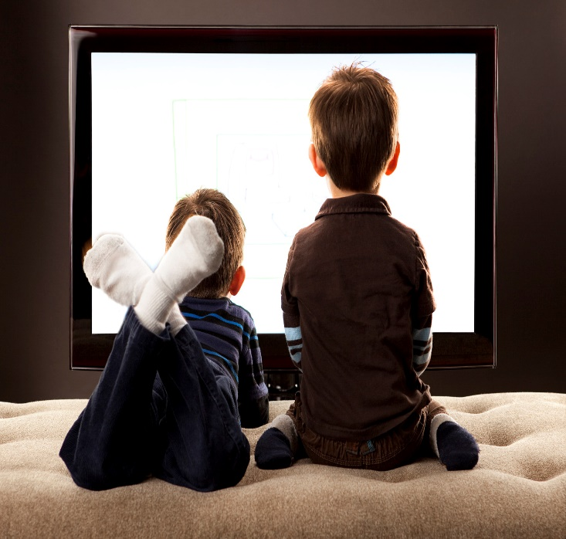
Amaç :
Küçük çocukların televizyonu
yakından izlemelerini engelleyen
ve çocuklarda televizyonu
yakından izlememe
davranışı kazandıran bir sistem
geliştirmek.

Slide 8
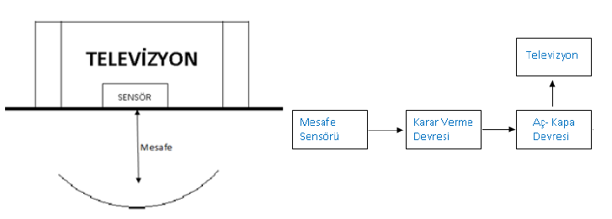
Yöntem ve Teknikler :
Başlangıç Çalışması:
İlk çalışmalarımız da;
mesafe ölçebilen bir sensör ile mesafe ölçülüp tespit edilen sınırın içine girildiğinde
televizyonun kapatılması ve çıkıldığında ise televizyonu açılması şeklinde çalışabilecek bir
yapı üzerinde duruldu.

Slide 9
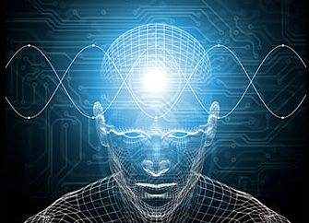
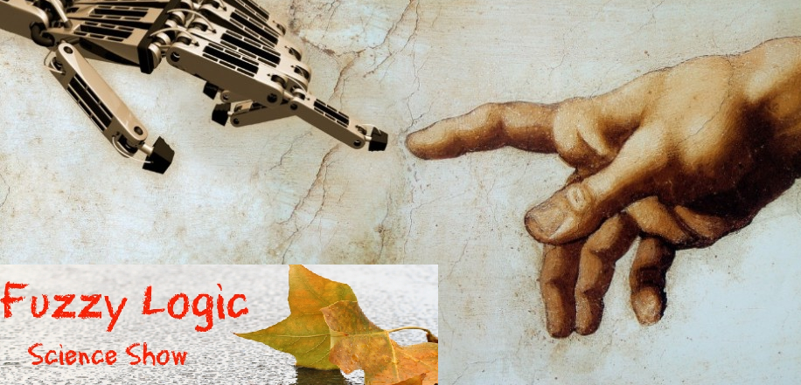
Yöntem ve Teknikler :
Sistemin Özellikleri:
Televizyonun bulunduğu yerdeki koşullara uyum sağlamalı,
Televizyon önündeki davranışları analiz ederek yakından izleme
olayını tespit edebilmeli,
Belirlenen kurallar çerçevesinde çocuklarda davranış geliştirmeye yardımcı olabilmeli,
Geliştirilecek cihazın çözüm algoritmasının insani düşünceye ve hayata uyumlu olmalı.

Slide 10
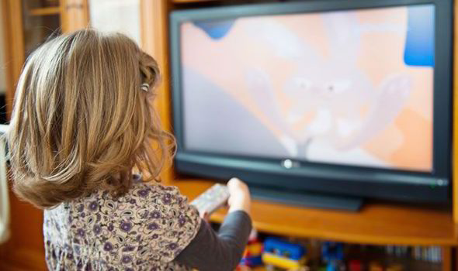
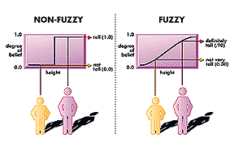
Yöntem ve Teknikler :
Keskin Mantık ve Bulanık Mantık :
Bir çocuğun televizyon önündeki
hareketlerinin analizi matematiksel
olarak ifade edilemez.
Burada keskin mantık kurallarıyla
yapılan çözüm sınırlı kalacaktır.
Bu problemde bulanık mantık
kullanılması daha iyi sonuçlar verecektir.

Slide 11
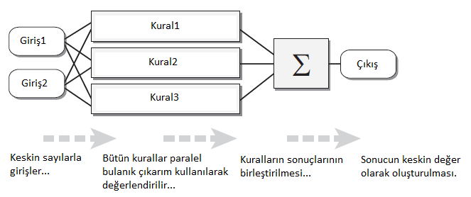
Yöntem ve Teknikler :
Bulanık Çıkarım İşlemi (FIS-Fuzzy Inference System)
Mamdani’ ye Göre :
Giriş değişkenlerinin
bulanıklaştırılması (Fuzzification).
Öncül önermelerin (kuralların
Eğer (if) kısımları) bulanık
operatörler (AND veya OR) ile
bağlanması (Antecedent).
Gerektirme işlemi (Implication) yeni kuralların eğer (if) ve ise (then) kısımlarının
birleştirilmesi.
Kural sonuçlarının birleştirilmesi (Aggretation).
Durulama işlemi (Defuzzification).

Slide 12
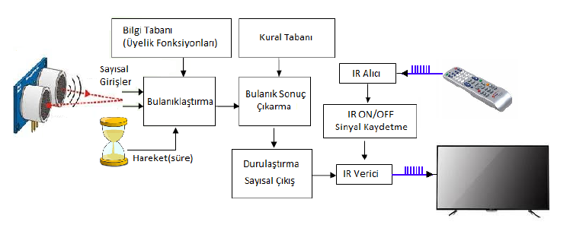
Sistemin Geliştirilmesi:
HC-RS04
Ultrasonic
Mesafe Sensörü
Televizyonun izlendiğini anlamak için hareket-hareketsizlik miktarının
incelenmesi gerekmektedir.
Sistemimiz, aslında televizyon için belirlenen sınır uzaklık miktarında
hareket-hareketsizlik analizi yaparak sonuca ulaşacaktır.

Slide 13
Mamdani çıkarım yönteminin algoritması :
Sayısal Girişlerin Atanması, Giriş ve Çıkışlara Ait Sınırların Belirlenmesi.
2. Giriş ve Çıkış Üyelik Fonksiyonları.
a. Giriş üyelik fonksiyonlarının tanımlanması ve girişlerin
bulanıklaştırılması.
b. Çıkış üyelik fonksiyonlarının tanımlanması.
3. Kural Tabanı
a. Öncül önermelerin bulanık operatörler ile bağlanarak kuralların geçerlilik
derecelerinin belirlenmesi.
b. Gerektirme operatörü ilk kurallara ait sonuç bulanık kümelerin hesaplanması.
4. Sonuçların Birleştirilmesi.
5. Durulama İşlemi.

Slide 14
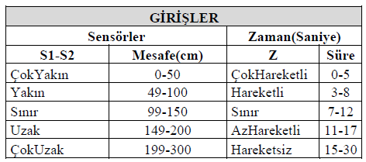
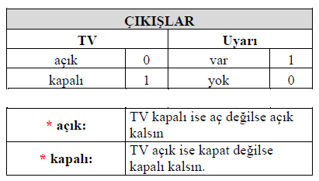
Sistemin Çalışmasına Uygun Sayısal Girişlerin Atanması
Sayısal giriş değerlerinin belirlenmesi.
Bulanık çıkarım işleminin çıkışına ait
sayısal değerlerin belirlenmesi.

Slide 15
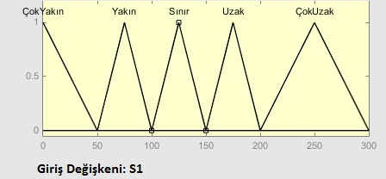
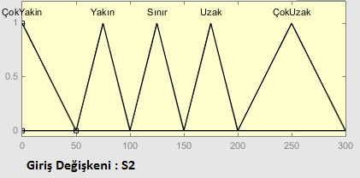
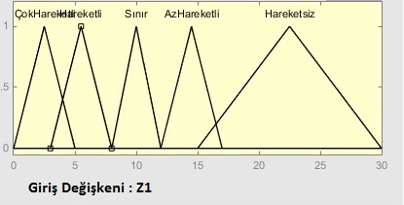
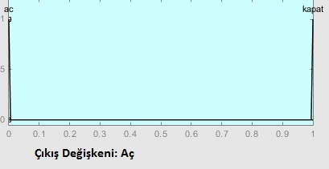
Giriş ve Çıkış Üyelik Fonksiyonları
cm
cm
Saniye

Slide 16
Kural Tabanı :
Eğer (Mesafe =Yakın) ve (Hareket =AzHareketli) ise (tv =KAPALI)
Çıkış = ((S1) veya (S2)) ve (Z1) = (S1+S2).(Z1)
Durumunda 3 tane giriş için kural sayısı;
5*5*5=125 olur.
Çıkış = (Z1.S1)+(Z1.S2)
İfadesi ile giriş sayısı 2 olursa kural sayısı;
5*5=25 olur.
Çıkış = max (min (Z1, S1), min (Z1, S2))

Slide 17
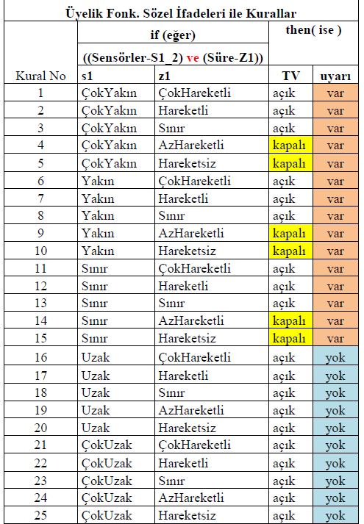
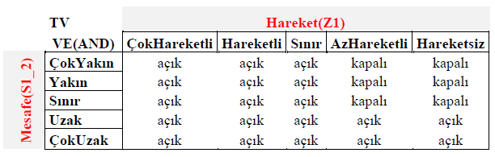
Kural Tabanı :
Eğer (Mesafe =Yakın) ve
(Hareket =AzHareketli)
ise
(tv =KAPALI)

Slide 18
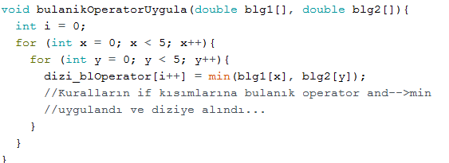
Öncül Önermelere Bulanık Operatör Uygulaması
Kuralların eğer kısımlarının bulanık operatör «min» ile bağlanması işlemidir.
Kural sayısı kadar elemana sahip bir dizi oluştur.
2. Kuralın eğer kısmındaki girişlerin üyelik fonksiyonlarına ait bulanık
değerlere «min» operatörü uygula.
3. 2. adımı her bir kural için sırayla uygula ve sonucu diziye aktar.

Slide 19
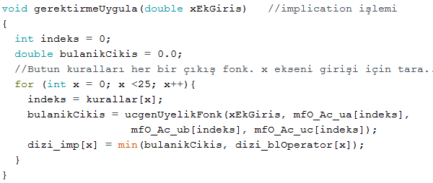
Gerektirme İşleminin Uygulanması
Kuralların «eğer» kısmının sonucu ile «ise» kısmına “min” bulanık operatörü uygulanır.
1. Kural sayısı kadar elemana sahip bir dizi oluştur.
2. Çıkış üyelik fonksiyonuna ait olan keskin değeri al.
3. Keskin değerle ilgili çıkış üyelik fonksiyonuna göre bulanıklaştır.
4. Hesaplanan bulanık değer ile kuralın ilk kısmındaki değere “min”
operatörü uygula ve sonucu dizide sakla.
5. Her çıkış keskin değeri için işlemi bütün kurallara uygula.

Slide 20
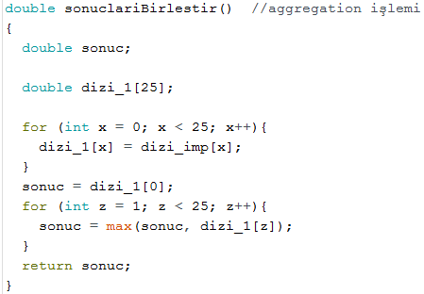
Sonuçların Birleştirilmesi
Herhangi bir çıkış değeri için girişlerin her bir kurala uygun olarak onun üzerindeki
etkisi belirlendikten sonra bunların birleştirilmesi gerekmektedir.
Gerektirme işlem sonucunun ilk elemanını al.
2. İkinci elemanı ile “max” operatörü uygula.
3. Sonucu bir sonraki elemanla “max” operatörü
uygula.
4. Bu işlemi gerektirme işlemini tutan dizinin
elemanları sayısınca yap.
5. Sonucu bul.

Slide 21
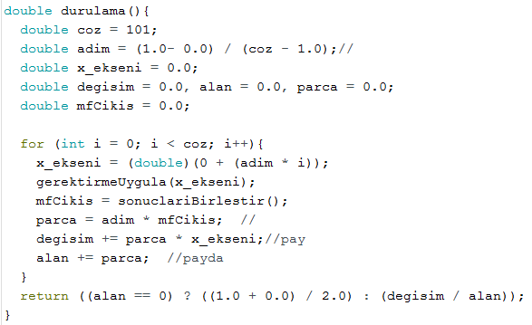
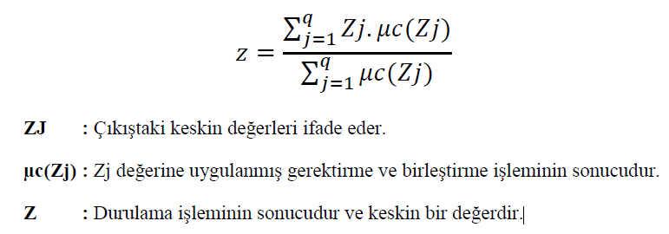
Durulama İşlemi
Ağırlık Merkezi (centroid) yöntemi kullanılmıştır. Bu yöntem birleştirme işlemi sonucu
oluşan çıkış üyelik fonksiyonlarının yeni değerlerinin orta noktasını bulur.

Slide 22
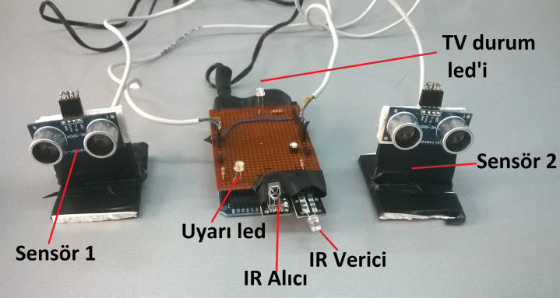
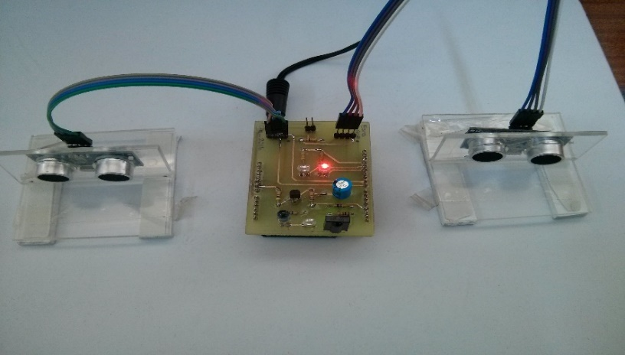
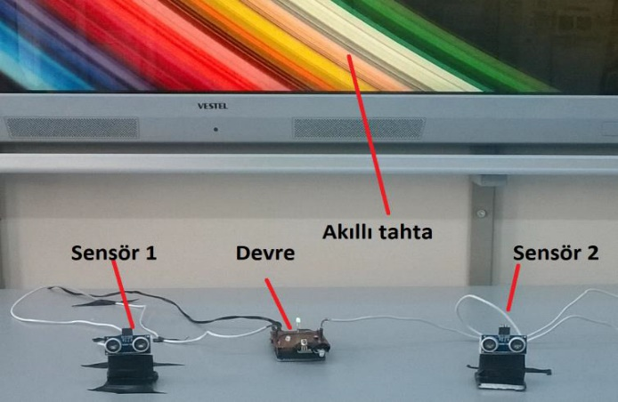
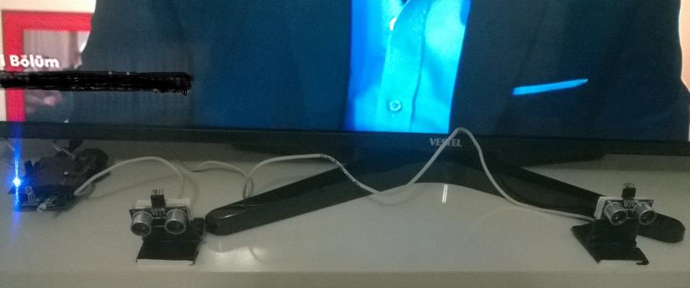
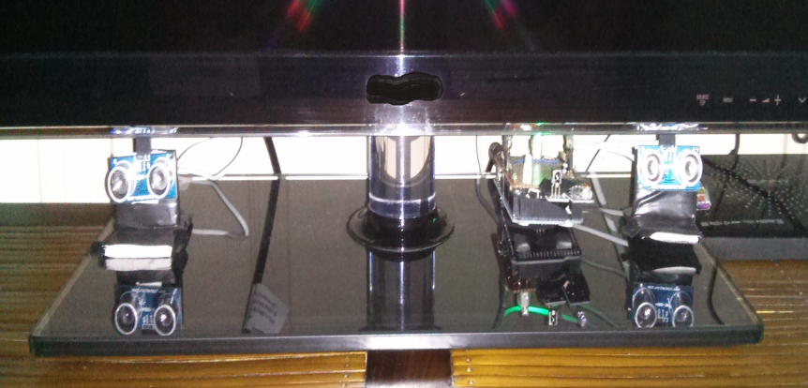
Sistemin Uygulaması :

Slide 23
Sonuçlar
Büyük çocuklarda sistemimiz alışkanlık kazandırmamış fakat televizyonu yakından
izlemelerini engellemiştir.
Sistem yerleştirilirken 2 sensör arası mesafe 30 cm’i geçmemeli, aksi takdirde kör
noktalar oluşabilir. Büyük ekranlı televizyonlarda 3. sensöre ihtiyaç duyulabilir.
Sistem ayrı bir cihaz gibi değil de televizyonun bir parçasıymış gibi yerleştirilmelidir. Alışkanlık kazandırması için bunun yapılması gerekir.
Alışkanlık kazandırması için 10 günlük süre yetmemiştir. Daha uzun süre ile sistemin uygulanması gerekir.
Sistem bağlı olmasına rağmen eğer çocukta yakından izleme davranışı devam ediyorsa bir göz kusuru olabilir. Çocuğun bir göz doktoruna gösterilmesi uygun olur.

Slide 24
Öneriler
Televizyon üreticileri tarafından üretilen televizyonlarda böyle bir özelliğin olması, sistemin doğal olmasını sağlayacağından yakından izlememe alışkanlığını daha iyi
kazandırılacaktır. Televizyon üreticilerinin televizyonlarına böyle bir özellik
koymaları uygun olacaktır. Bu durum televizyon maliyetine de fazla etki etmez.
Özellikle anne, babalar tarafından böyle bir televizyon tercih sebebi olacaktır.
Günümüzde özellikle akıllı televizyon (Smart TV) adı verilen televizyonların
kullanımı yaygınlaşmaktadır. Bu televizyonların birçoğunda da kamera
bulunmaktadır. Kamera ile mesafe ve çocuğun yüzünün televizyona dönük olduğu
anlaşılabilir. Dolasıyla sistemimizde kullanılan algoritma kolaylıkla yazılımsal olarak
bu televizyonlara entegre edilebilir. Böylece sensörleri kullanmaya gerek kalmaz ve
sistem televizyonun bir özelliği haline gelmiş olur.

